Slide 1


СТАРТАП-ХАКАТОН 2026
Акселерационная программа «Пятый элемент»
T-Health
Забота, которой доверяют
Мы превращаем заботу о здоровье из формальной корпоративной программы в ежедневную привычку, которой доверяют сотрудники
КОМАНДА «ЛАВЛЕЙС»
Шемякина Софья
Пузикова Елизавета
Самохвалова София
Потапова Мария
Мелешенко Юлия
Team Lead & Product Design
Backend Engineer
Product Manager
UX/UI Design
Data Analyst
01
Notes:
T-Health — собственное приложение Т-Банка для здоровья сотрудников. Мы команда «Лавлейс», и за следующие пять минут покажем, почему забота не работает без доверия — и как мы это чиним.

Slide 2
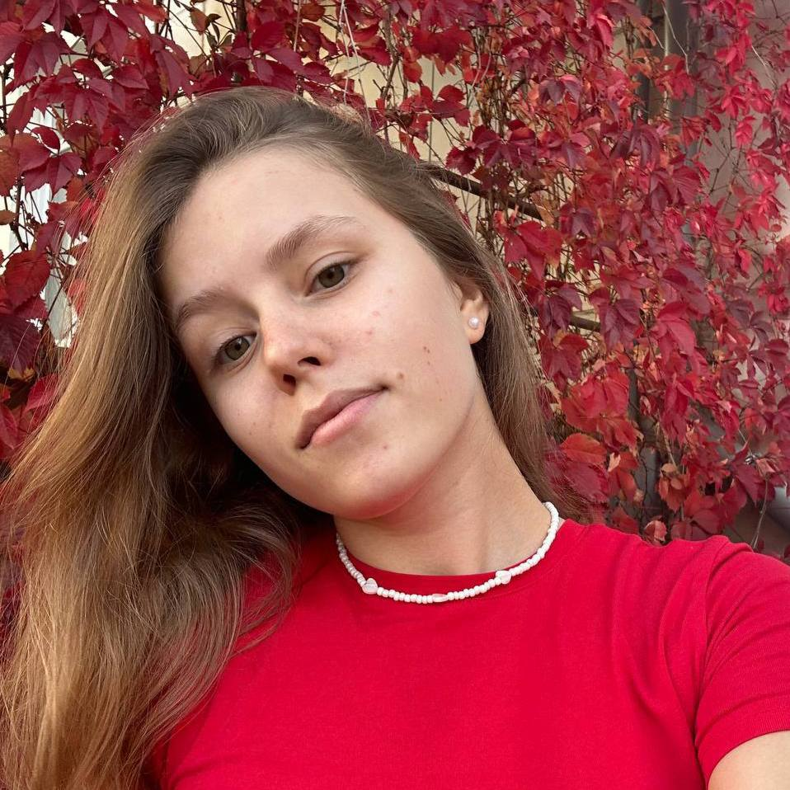
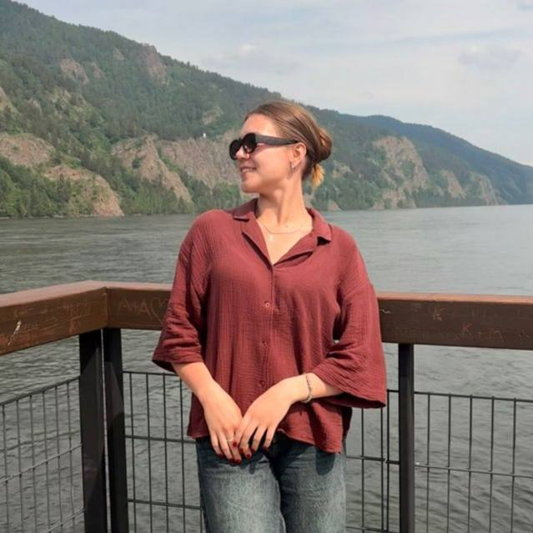
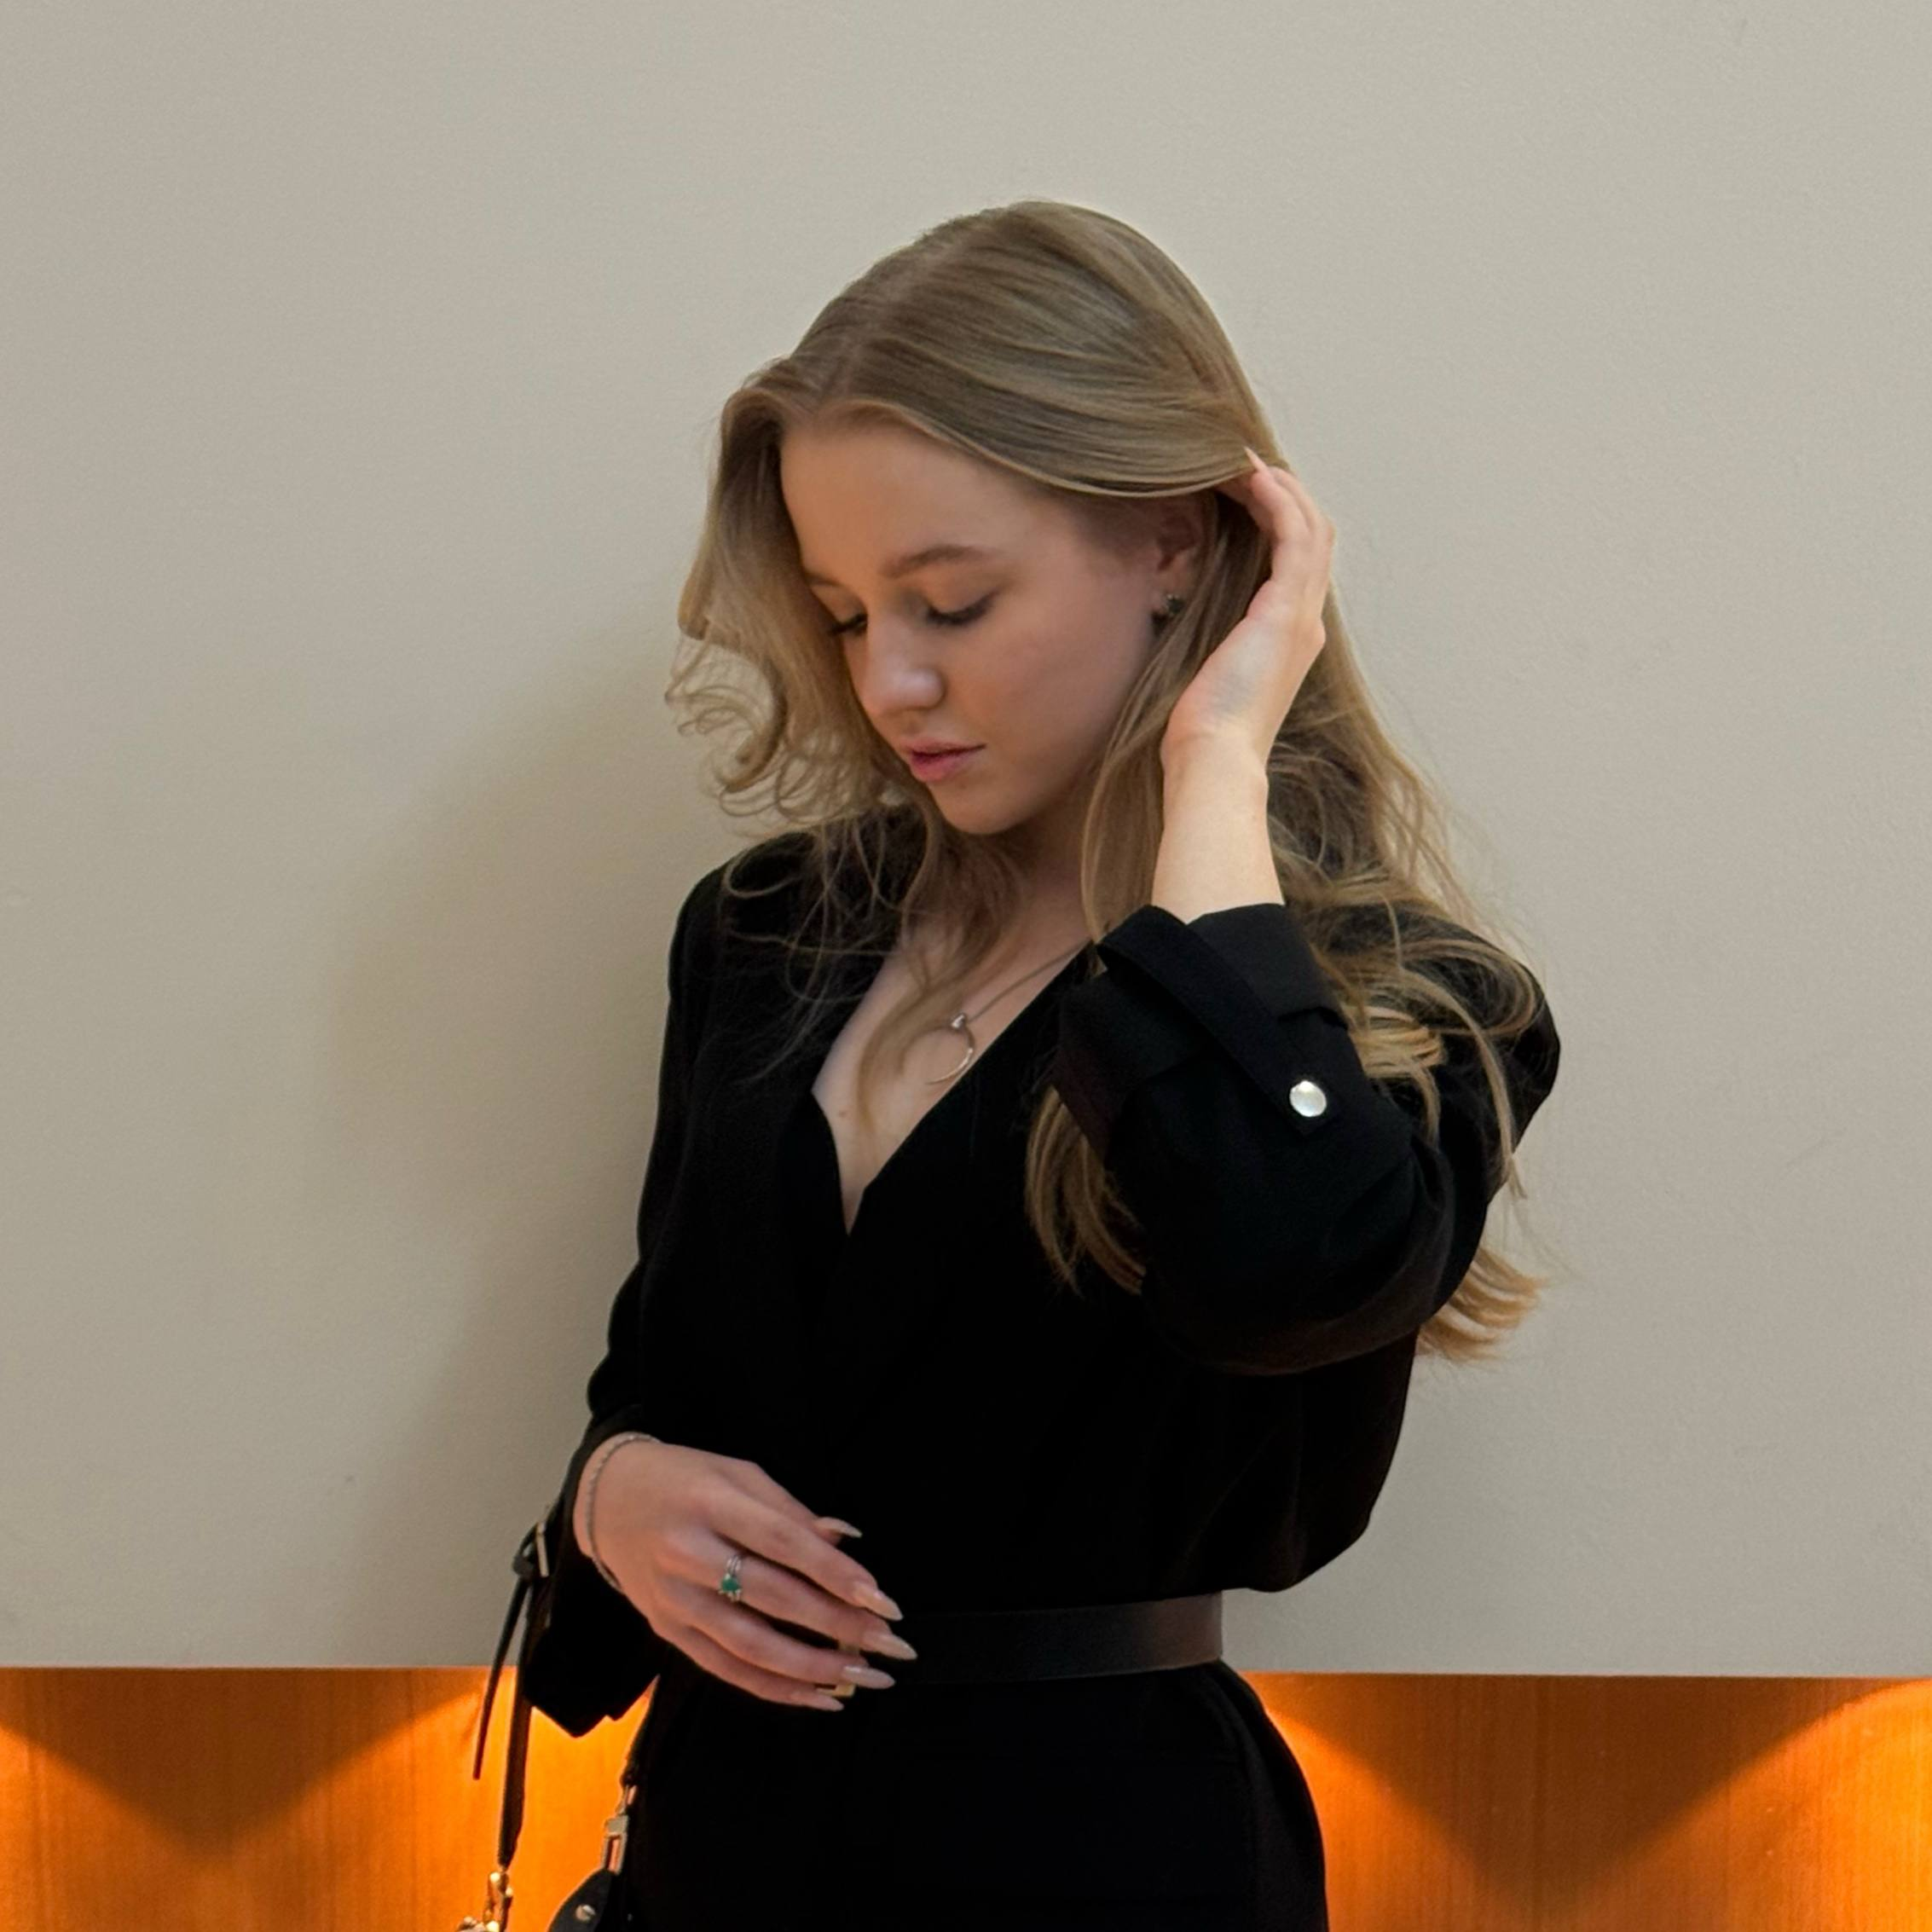

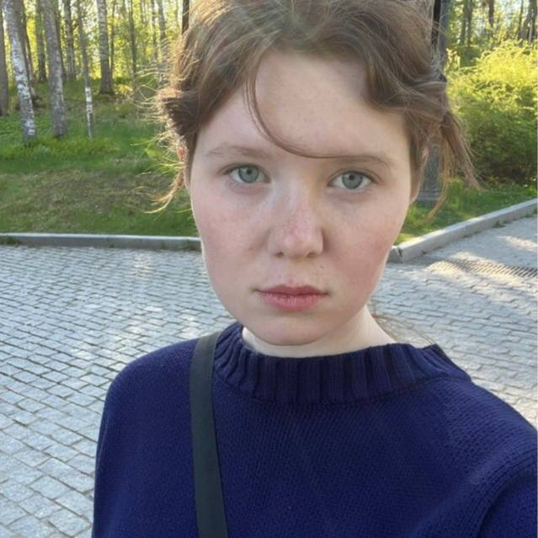
КОМАНДА
Команда «Лавлейс»
Шемякина Софья
Пузикова Елизавета
Самохвалова София
Потапова Мария
Мелешенко Юлия
Team Lead & Product Design
Backend Engineer
Product Manager
UX/UI Design
Data Analyst
02
Notes:
Пять человек, один продукт. Роли — на слайде, если нужно распределить представление команды перед жюри.

Slide 3

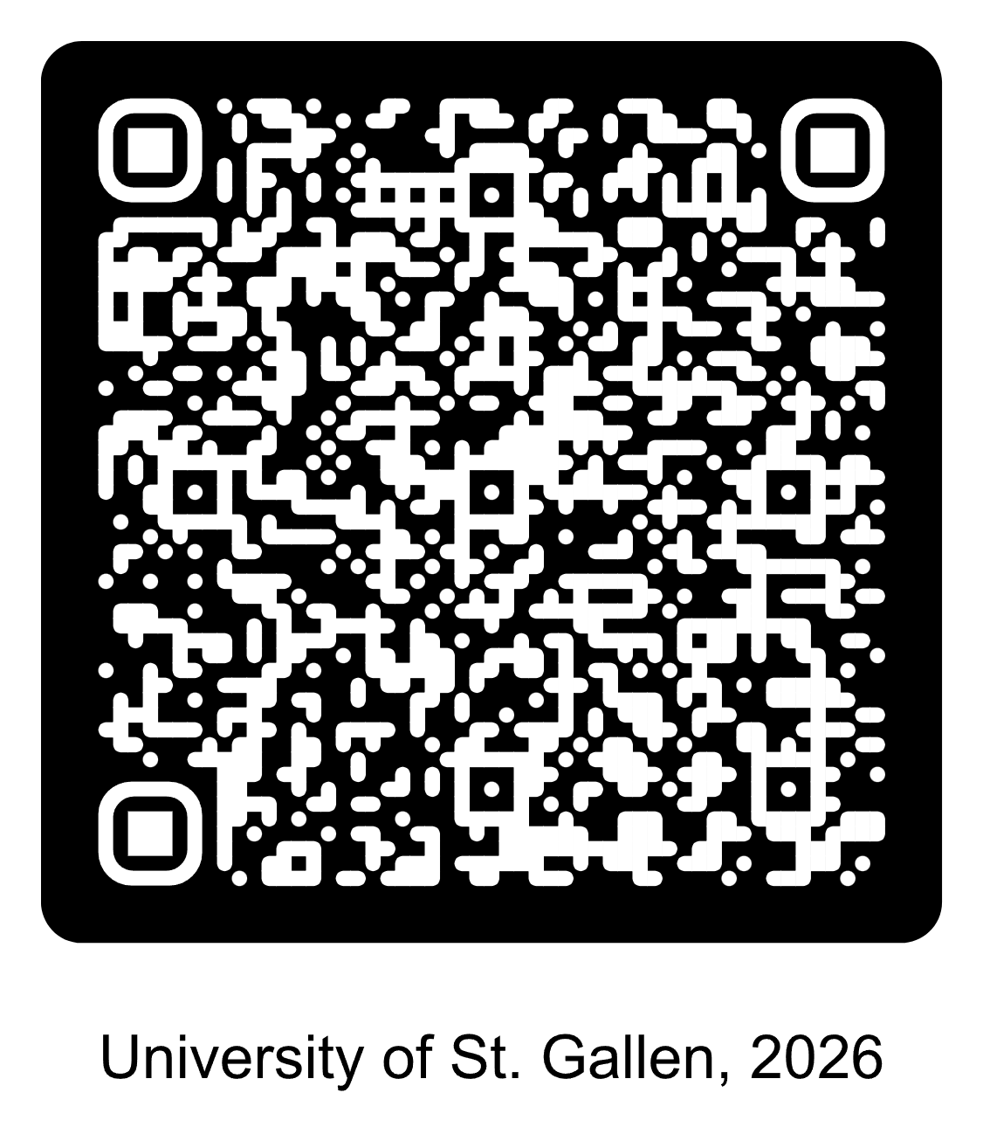
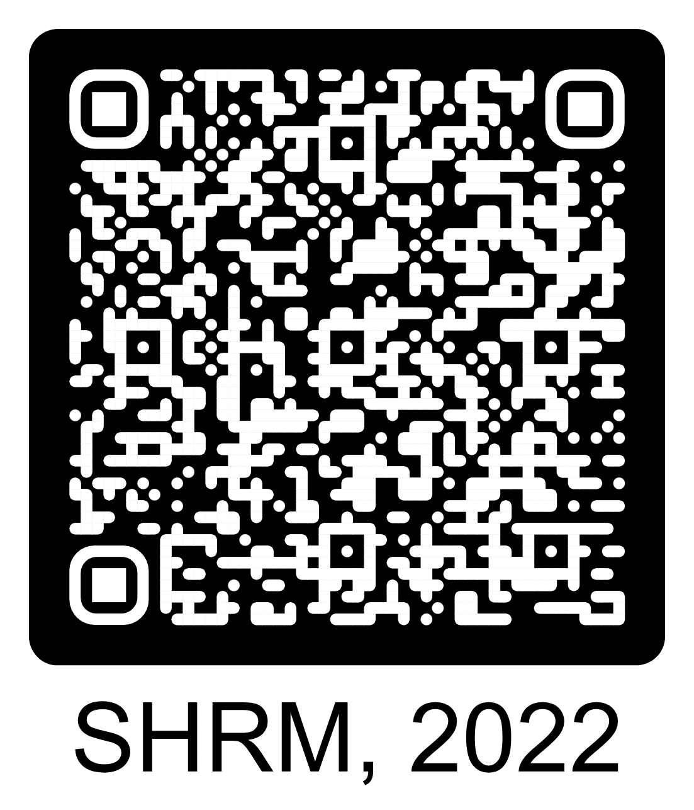
ПРОБЛЕМА
Забота, в которую не верят
Сотрудники не доверяют корпоративным well-being-сервисам и боятся делиться данными о здоровье — даже хорошие программы остаются формальными
74%
не доверяют
01
КТО?
29%
Сотрудники Т-Банка 25–40 лет, которые хотят заботиться о здоровье, но не делают этого из-за недоверия к корпоративным инструментам
готовы делиться
02
ЧТО ПРОИСХОДИТ?
74% не доверяют сервисам, 29% готовы делиться данными. Только 47% сотрудников были полностью честны при передаче обратной связи напрямую HR, а те, кто дал неполные данные, боятся мести.
В итоге — либо не участвуют, либо дают неполные данные
47%
03
ПОЧЕМУ ЭТО ВАЖНО?
боятся мести
Сотруднику — нет реальной поддержки. Бизнесу — растёт выгорание и текучесть. Т-Банку — забота остаётся невидимой для сотрудников и кандидатов
03
Notes:
74 процента не доверяют. 29 готовы делиться. 54 боятся, что данные дойдут до руководителя. Программы формально работают — а по сути не отражают реальную картину.

Slide 4



ПОЛЬЗОВАТЕЛЬ
Пользователь
Сотрудник Т-Банка 25–40 лет, который хочет быть здоровым, но не доверяет корпоративным приложениям
ОСНОВНАЯ ЦА
СЕГМЕНТ
КОНТЕКСТ
Офисные специалисты и руководители, которые проводят за компьютером 8+ часов в день
Молодые специалисты 25–34 пользуются приложениями, но не доверяют корпоративным
Сидячая работа, стресс, нет времени на спорт. Сейчас решают сами — без поддержки и социальной мотивации
04
Notes:
Наш пользователь — не абстрактный «сотрудник». Это конкретный человек 25–40 лет за монитором, который хочет заботиться о себе, но не доверяет корпоративным инструментам.

Slide 5
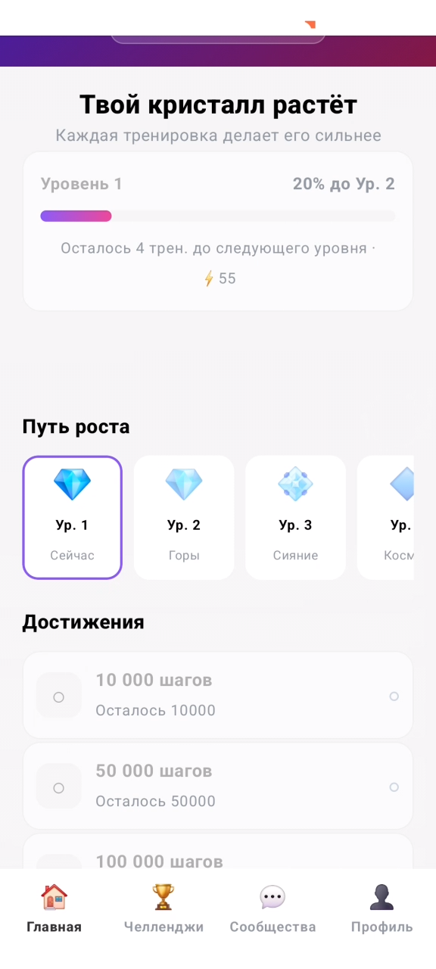

ДЕМО
Лента и шаги: начать легко
Сотрудники делятся тренировками, рецептами, достижениями. Лайки, комментарии, поддержка коллег.
Шаги — считаются автоматически через сенсор телефона. Никаких дополнительных устройств.
Прогресс виден сразу — без сложных отчётов и таблиц. Открыл — увидел.
“Лента — живая, не про работу”
05
Notes:
Лента — точка входа. Сотрудники делятся тренировками и рецептами, поддерживают друг друга лайками — это живое пространство, а не форма отчётности.

Slide 6


ДЕМО
Достижения и эмоции: не бросить
Дневник эмоций — одна кнопка в день: «как ты сегодня?» Пять смайлов. Без анкет. Полностью анонимно.
Челленджи — простые бейджи за активность и посты.
Расти кристаллик за тренировки.
“Маленькие победы — тоже победы”
06
Notes:
Достижения — это не гонка за первое место. Это способ заметить: я молодец, что позаботился о себе сегодня.

Slide 7


ЦЕННОСТЬ
Ценность
Сотрудник получает простой и безопасный инструмент, который помогает ему каждый день заботиться о здоровье — и знает, что его данные под его контролем
СОТРУДНИК
Т-БАНК
Ежедневная поддержка
Снижение выгорания
Социальная мотивация
Рост вовлечённости
Ощущение контроля над данными
Видимое доказательство заботы для кандидатов
07
Notes:
Сотрудник получает простой и безопасный инструмент для ежедневной заботы о себе. Т-Банк получает снижение выгорания, рост вовлечённости и видимое доказательство заботы для кандидатов.

Slide 8
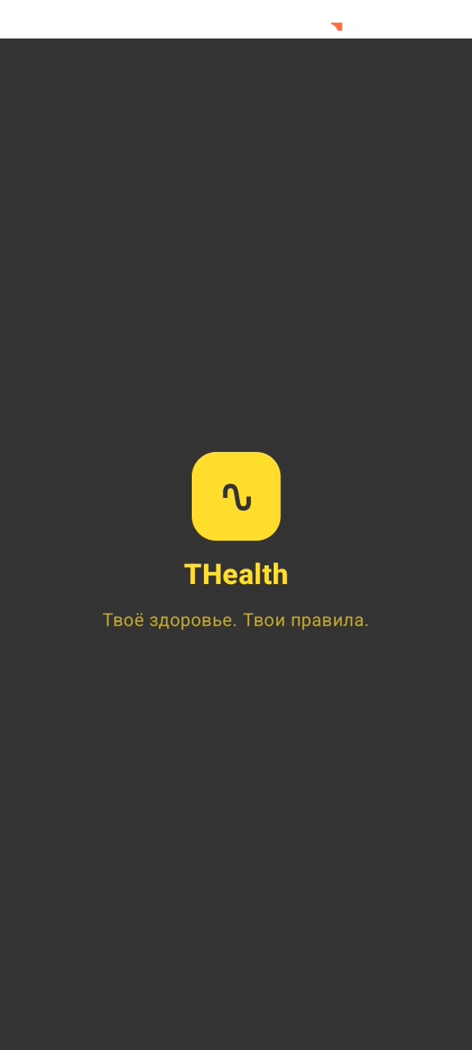
KILLER-ФИЧА
AI-ассистент: забота, которой доверяют — в моменте.
ПОЧЕМУ ВАЖНО
Своё приложение Т-Банка. Данные не уходят третьим лицам. AI работает внутри экосистемы — безопасно и прозрачно.
ИНАЧЕ, ЧЕМ У ДРУГИХ
Обновление в моменте. Поставил настроение — получил новые рекомендации. Не через неделю, не по расписанию. Сразу. Это не трекер, это помощник, который рядом.
ЭФФЕКТ
Забудь про «рекомендации раз в неделю». T-Health отвечает в моменте. Устал — медитация. В ресурсе — тренировка. Сегодня — не как вчера.
08
Notes:
Это и есть киллер-фича: не набор функций, а архитектурное решение. Своё приложение — свои правила игры в доверие.

Slide 9

ROADMAP
Развитие проекта
01
02
03
Хакатон [MVP]
Ближайший этап
Дальше [Масштабирование]
Лента, шаги, дневник эмоций, достижения — рабочий прототип к защите
Проверка гипотез на пилотной группе, доработка рекомендаций и уведомлений
Раскатка на всех сотрудников, новые интеграции, новые рынки
10
Notes:
От MVP на хакатоне — к пилоту на реальных сотрудниках — и дальше к полному раскату на компанию.

Slide 10



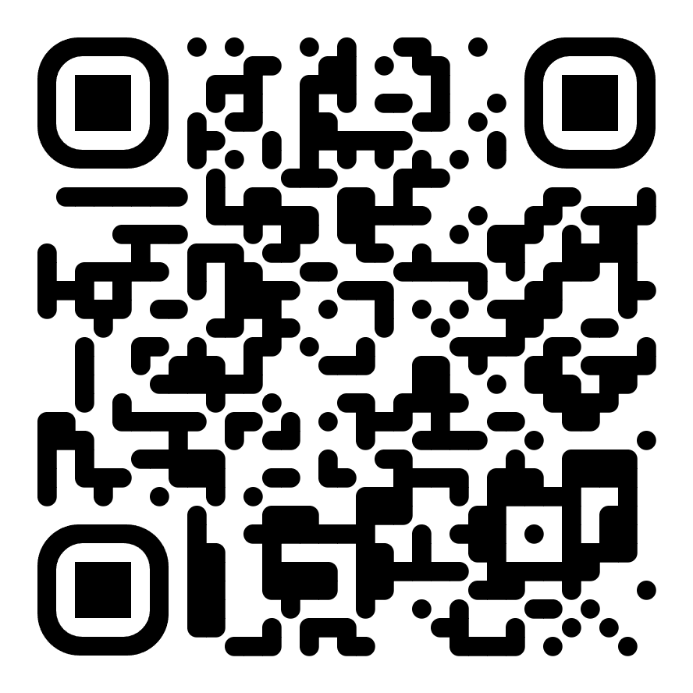
Спасибо за внимание
Здоровье, которому доверяют, — не расходы,
а конкурентное преимущество
GITHUB
КОНТАКТ КАПИТАНА
Telegram: @ssonya_ya
КОМАНДА
Лавлейс
11
Notes:
Спасибо. Мы команда «Лавлейс», готовы показать продукт живьём и ответить на любые вопросы жюри.

